Slide 1

Работа с матрицами в прикладной компьютерной программе Maxima
Автор: студент 1 курса Чалапко Егор Витальевич

Slide 2
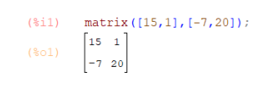
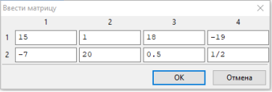
Ввод матрицы
2 способ.
Ввести матрицу, используя команду «Ввода матрицы» главного меню «Алгебра».
- В главном меню выбрать «Алгебра – Ввести матрицу...».
- Ввести количество строк
- Ввести количество столбцов
Заполнить поле «Имя»
Ввести значения элементов
1 способ.
Ввести с клавиатуры функцию matrix.
В общем виде:
matrix([a11,a12,...,a1n], [a21,a22,...,a2n],..., [am1,am2,...,amn])

Slide 3
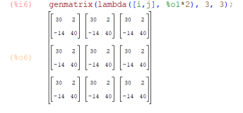
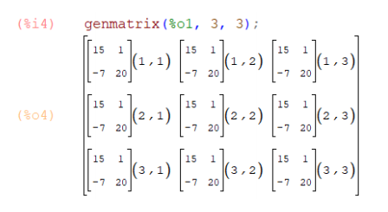
Создание матрицы, элементами которой являются матрицы
В главном меню выбрать «Алгебра – Создать матрицу...»
Если выбрать в качестве массива любой введенный массив , то будет следующий результат:
В главном меню выбрать «Алгебра – Создать матрицу из выражения...»
Ввести выражение в верхнее поле

Slide 4
Действия над матрицами
№ | Формула | Описание
1 | X+Y | Сумма матриц « x » и « y »
2 | X - Y | Разность матриц « x » и « y »
3 | X * Y | Поэлементное произведение матриц « x » и « y »
4 | X.Y | Произведение матриц « x » и « y »
5 | 5*Y | Умножение матрицы « y » на число « 5 »
6 | X/Y | Поэлементное частное матриц « x » и « y »
7 | exp(X) | Получение матрицы, в которой число « е » возводится в соответствующую степень (элементы матрицы « x »).
8 | sqrt(X) | Получение матрицы, элементами которой являются квадратные корни из элементов матрицы « x »
9 | X^2 | Каждый элемент матрицы « х » возведён в квадрат
10 | X^^2 | Матрица умножается на саму себя.

Slide 5
Нахождение значения матричного многочлена
Функция - g(w) = – 2 w² + 5 w
Матричный многочлен – g(A)
-2*A.A+5*A
Функция - f(w) = – 2 w² + 5 w + 9
Матричный многочлен – g(A)
-2*A.A+5*A+9*E,
где E – единичная матица того же размера, что и A

Slide 6
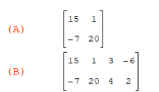
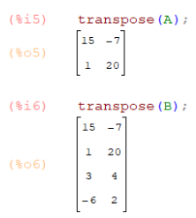
Транспонирование матрицы

Slide 7
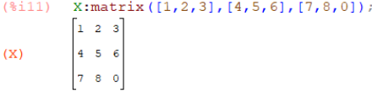

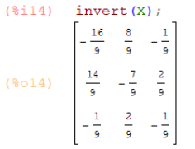
Вычисление определителя. Нахождение обратной матрицы
Нахождение обратной матрицы
- 1 способ. При помощи команды главного меню: «Алгебра – Обратить матрицу».
- 2 способ. Ввод команды invert.
- 3 способ. Возведение матрицы в степень (–1).
Вычисление определителя:
- 1 способ. При помощи команды главного меню: «Алгебра – Определитель».
- 2 способ. Ввод команды determinant.

Slide 8
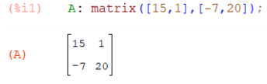
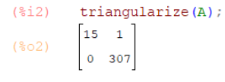
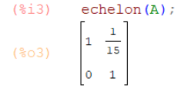
Приведение матрицы к ступенчатому виду
Матрицу можно привести в ступенчатому виду двумя способами:
1 способ. При помощи функции triangularize. Функция не нормирует элементы главной диагонали.
2 способ. При помощи функции echelon. Функция дополнительно нормирует элементы главной диагонали, то есть все элементы главной диагонали будут равны «1».

Slide 9
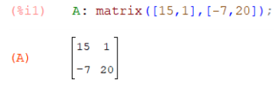

Нахождение ранга матрицы
Для вычисления ранга матрицы используют команду rank.

Slide 10
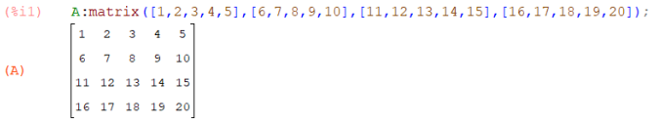

Удаление строк/столбцов из матрицы
Чтобы из исходной матрицы получить новую матрицу, удалив из неё одну/несколько строк и/или
один/несколько столбцов, надо ввести команду submatrix.
submatrix (х,М,у);
где:
x – это номер удаляемой строки (или через запятую номера удаляемых строк)
М – это имя матрицы, из которой удаляются элементы
y – это номер удаляемого столбца (или через запятую номера удаляемых столбцов)

Slide 11
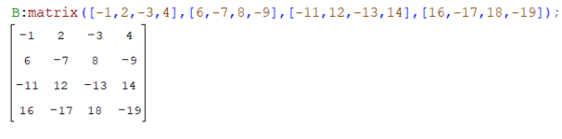
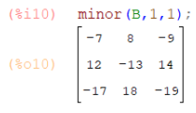
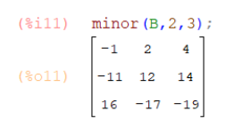
Получение минора матрицы
Минор матрицы (минор второго типа) вычисляется при помощи функции minor(M,i,j), где М – матрица, i,j – индексы элемента, для которого вычисляется минор

Slide 12
На этом всё!

